Slide 1
Regionális és lokális éghajlati modellezés
Zempléni Zsuzsanna, Allaga-Zsebeházi Gabriella, Bordi Sára, Megyeri-Korotaj Otília, Schuchné Bán Beatrix, Szépszó Gabriella
Klímamodellező Csoport, Modellezési Osztály
1901
2023
2100
???
ELTE meteorológus BSc. nyári terepgyakorlat
2023. július 4.

Slide 2
Tartalom
Éghajlat
Éghajlati modellezés
Mivel foglalkozunk?
Városklíma

Slide 3
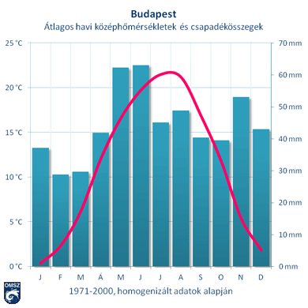
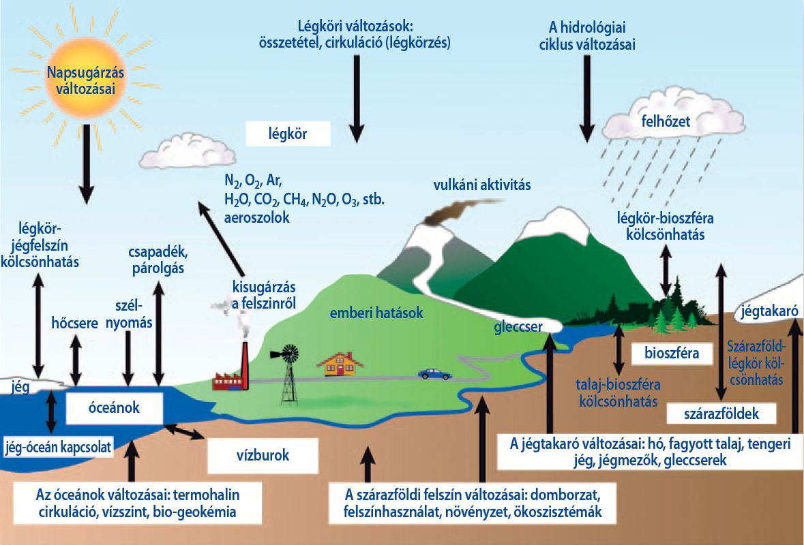
1. Éghajlat
az éghajlati rendszer szokásos viselkedése
a meteorológiai változók statisztikai jellemzőivel írjuk le (pl. átlag, eloszlás)
Éghajlati rendszer elemei
légkör
krioszféra
talajfelszín
hidroszféra
bioszféra

Slide 4
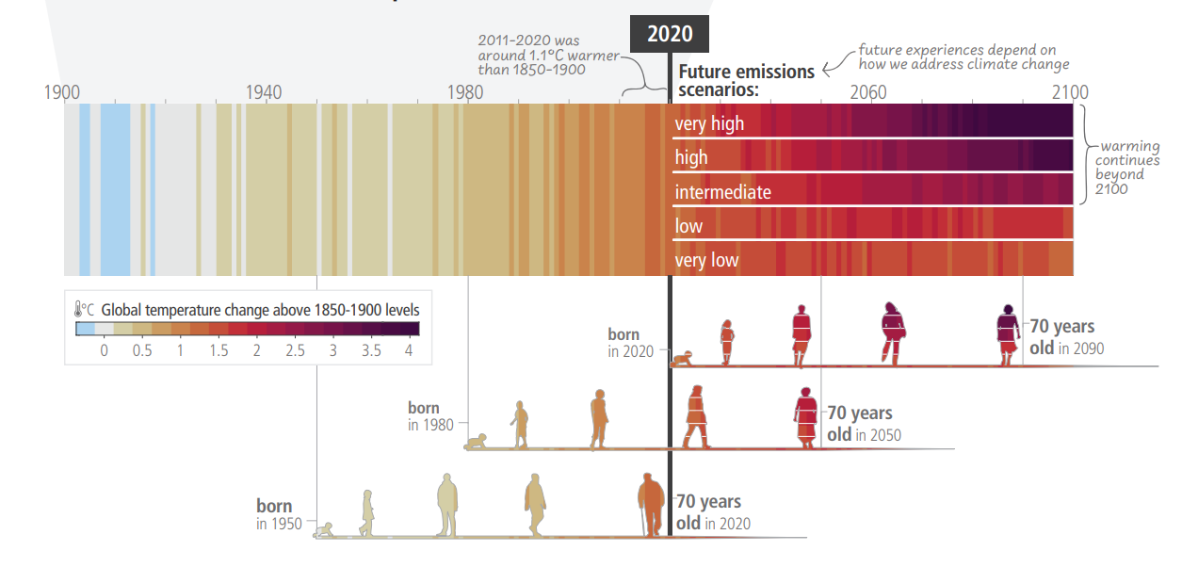
Éghajlatváltozás
Globális üvegházgáz-koncentráció
IPCC, 2022

Slide 5
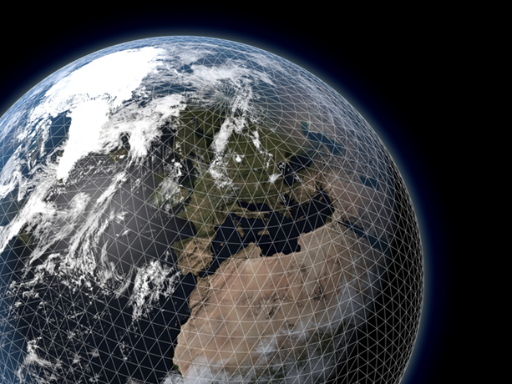
2. Éghajlati modellezés
az éghajlati „előrejelzés” hasonló módszerekkel, mint az időjárás előrejelzése
a fizikai törvények felírhatók matematikai egyenletekkel
feladat: az egyenletrendszer megoldása
a pontos megoldást csak közelíteni tudjuk
A hidro-termodinamikai egyenletrendszer (HTER)
pl. 6 perc
t

Slide 6
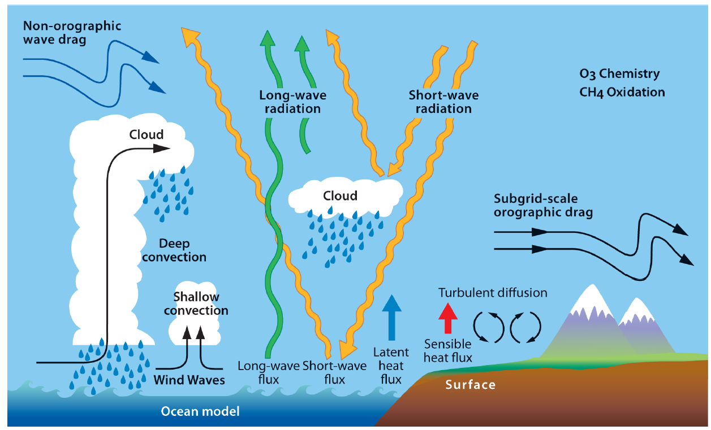
DINAMIKA
→ HTER
FIZIKA
→ a rácstávolságnál kisebb skálájú folyamatok megoldása (parametrizáció)
sugárzásátvitel
mikrofizika
konvekció
turbulencia
felszín-légkör kölcsönhatások

Slide 7
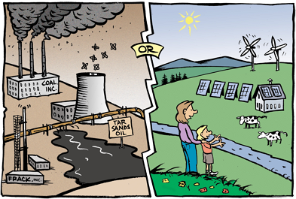
Időjárás-előrejelző modellek / klímamodellek
Időjárás előrejelzés
a légköri folyamatok változását tekintjük
előrejelzés: pontos időbeli és térbeli leírás
a kiindulási állapot meghatározása kulcsfontosságú
Éghajlat „előrejelzése”
a légkört a lassú folyamatok (pl. óceáni) kormányozzák → teljes éghajlati rendszert tekintjük
szokásos viselkedést írunk le (nem 2050 nyarának időjárása)
valamely kényszerre adott választ vizsgáljuk → feltételes projekció

Slide 8
Forgatókönyvek
Globális klímamodellek
Regionális klímamodellek
Hatásvizsgálatok
Felhasználók
Az éghajlati modellezés menete

Slide 9
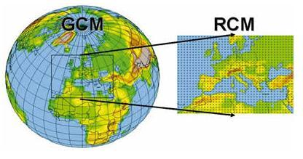
Globális modellek / regionális modellek
Globális modellek
kapcsolt földrendszer modellek
100-250 km horizontális felbontás
Alkalmazás: az éghajlati rendszer válasza a megváltozott kényszerre
Felszíni modell
Óceáni modell
Légköri modell
Levegőkémia
Vege-táció
Regionális modellek
kisebb terület, finomabb felbontás (10-25 km) → folyamatok pontosabb leírása
Alkalmazás: a globális információ finomítása, a lokális változások vizsgálata

Slide 10
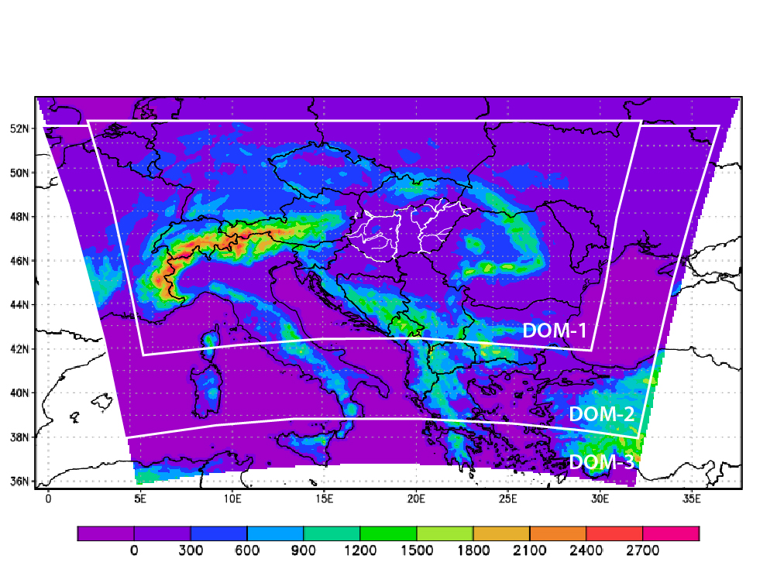
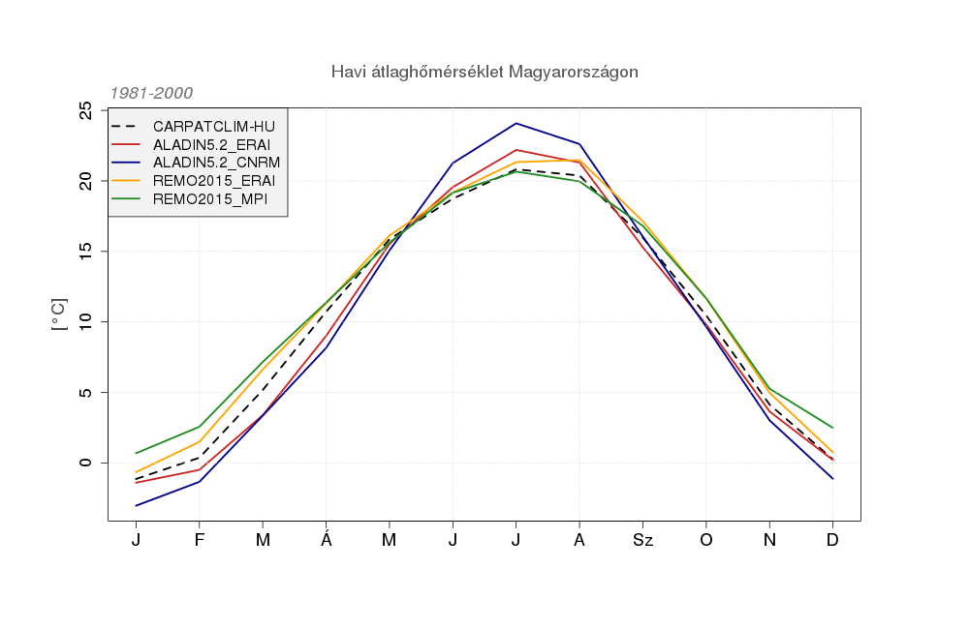
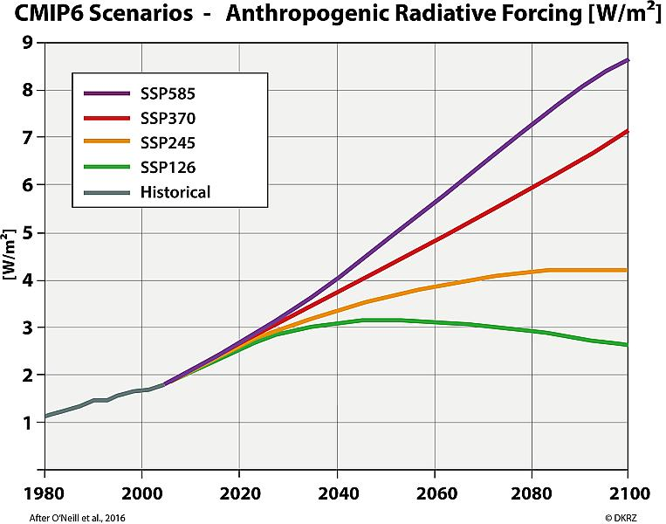
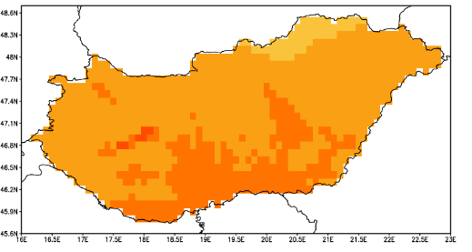
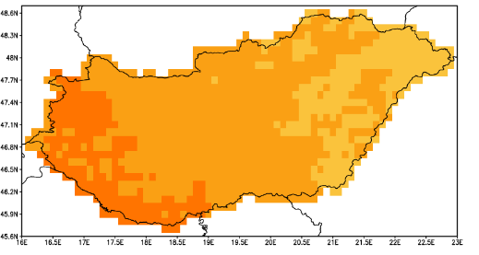
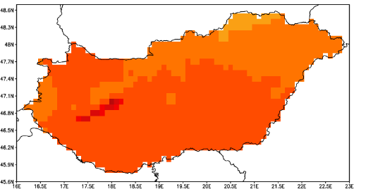
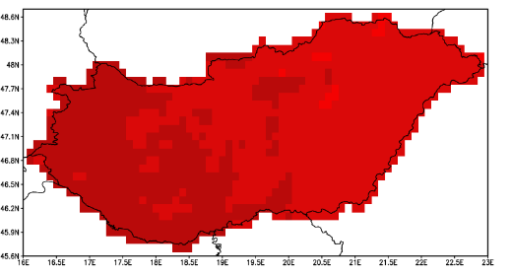
Tesztelés
tartomány
Validáció
modell futtatása a múltra
Projekció
modell futtatása a jövőre
Utófeldolgozás
eredmények összevetése mérésekkel
emberi tevékenység hatása (forgatókönyvek)
hibakorrekció
speciális paraméterek számítása
felbontás
parametrizációs beállítások
A regionális klímamodell alkalmazása, lépések
Fagyos napok számának éves relatív változása [%].
Időszak: 2071–2100
Modell1
Modell2
RCP4.5
RCP8.5
Megyeri-Korotaj et al., 2023.
Megyeri-Korotaj et al. 2022
Suga et al., 2021.

Slide 11
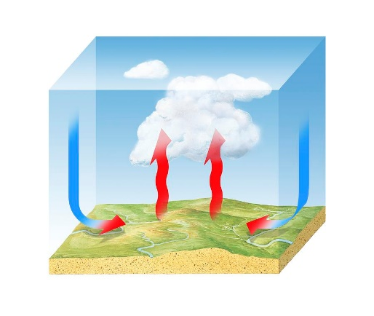
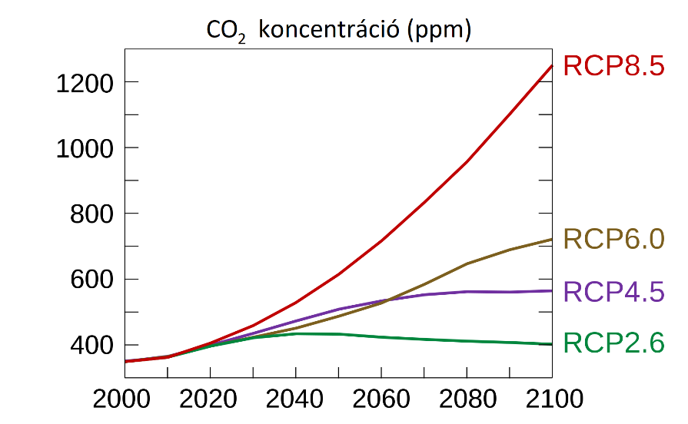
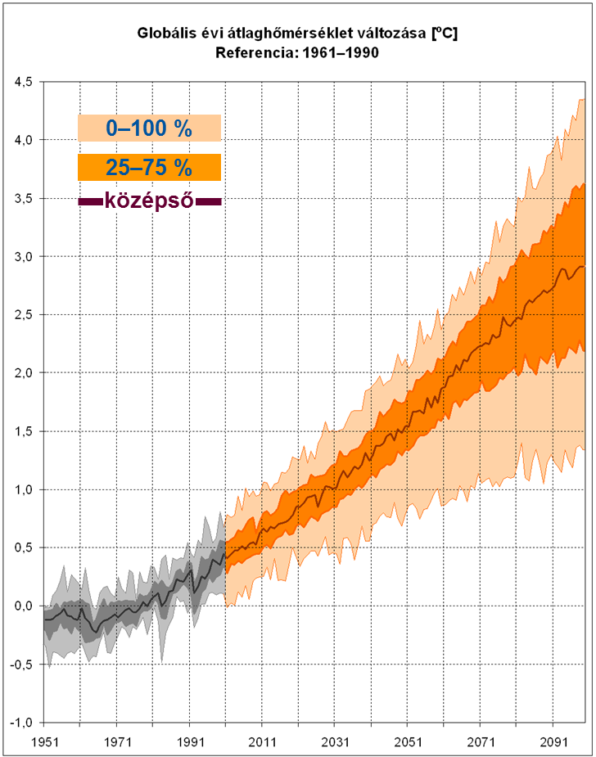
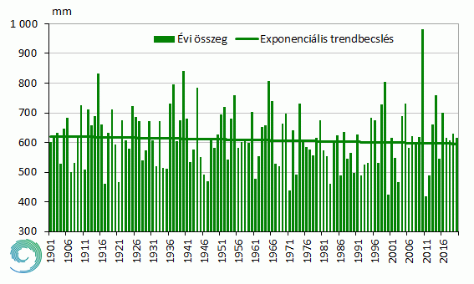
A modellek bizonytalansága
2. Különböző modellek, különböző közelítő módszerek → eltérő eredmények
egy modellkísérlet helyett több szimuláció (multi-modell)
valószínűségről információ
1. Jövőbeli gazdasági-társadalmi változások: csak feltételezések
medián
3. Természetes változékonyság: az éghajlati rendszer belső tulajdonsága

Slide 12
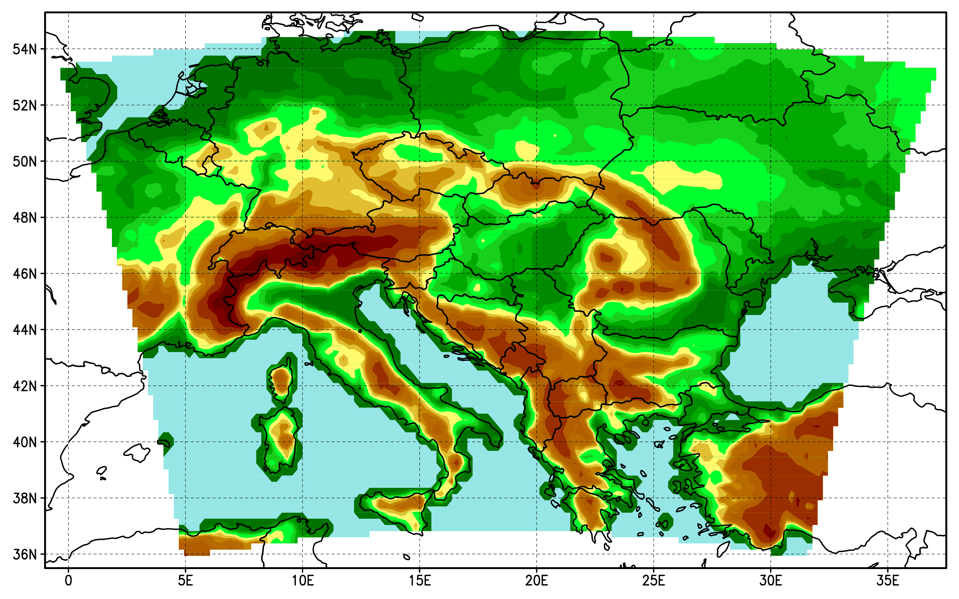
3. Mivel foglalkozunk?
Regionális klímaszimuláció futtatása
2 modell és 2 forgatókönyv → 4 szimuláció
Modell | Felbontás | Időszak | Forgatókönyv
REMO2015 | 10 km | 1951–2100 | RCP4.5, RCP8.5
ALADIN5.2 | 10 km | 1951–2100 | RCP4.5, RCP8.5
ALADIN5.2
REMO2015
+ új éghajlati modell Harmonie-Climate (HCLIM) adaptálása

Slide 13
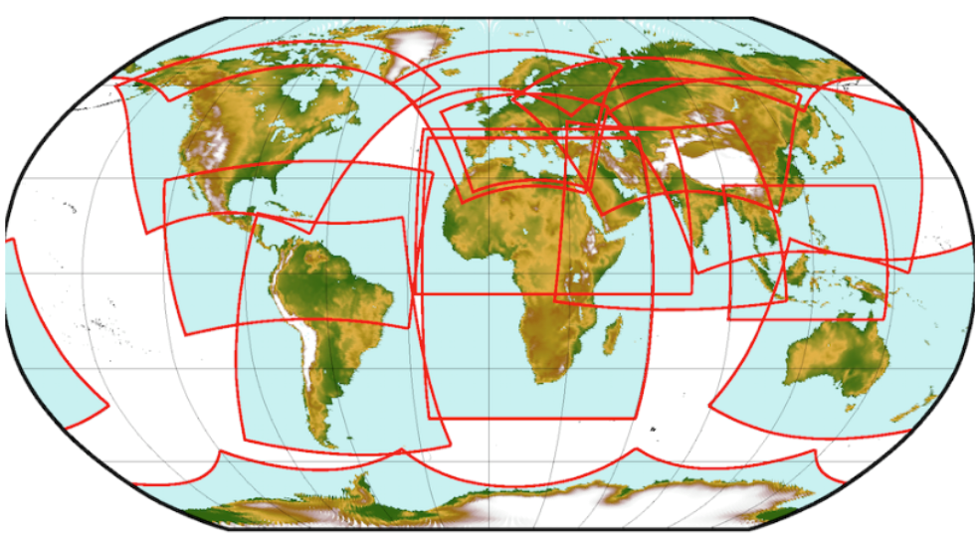
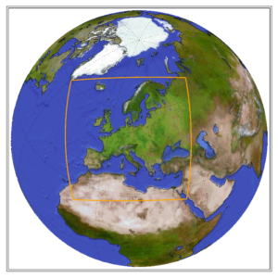
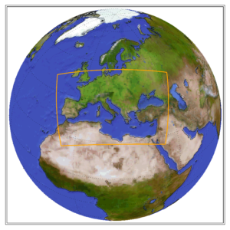
Európai modelleredmények használata
Regionális Modellezési Program: CORDEX (Coordinated Regional Climate Downscaling Experiment)
előre meghatározott szempontok szerint szimulációk készítése
összehasonlítható eredmények
globális modellek leskálázása
EURO-CORDEX
MED-CORDEX

Slide 14
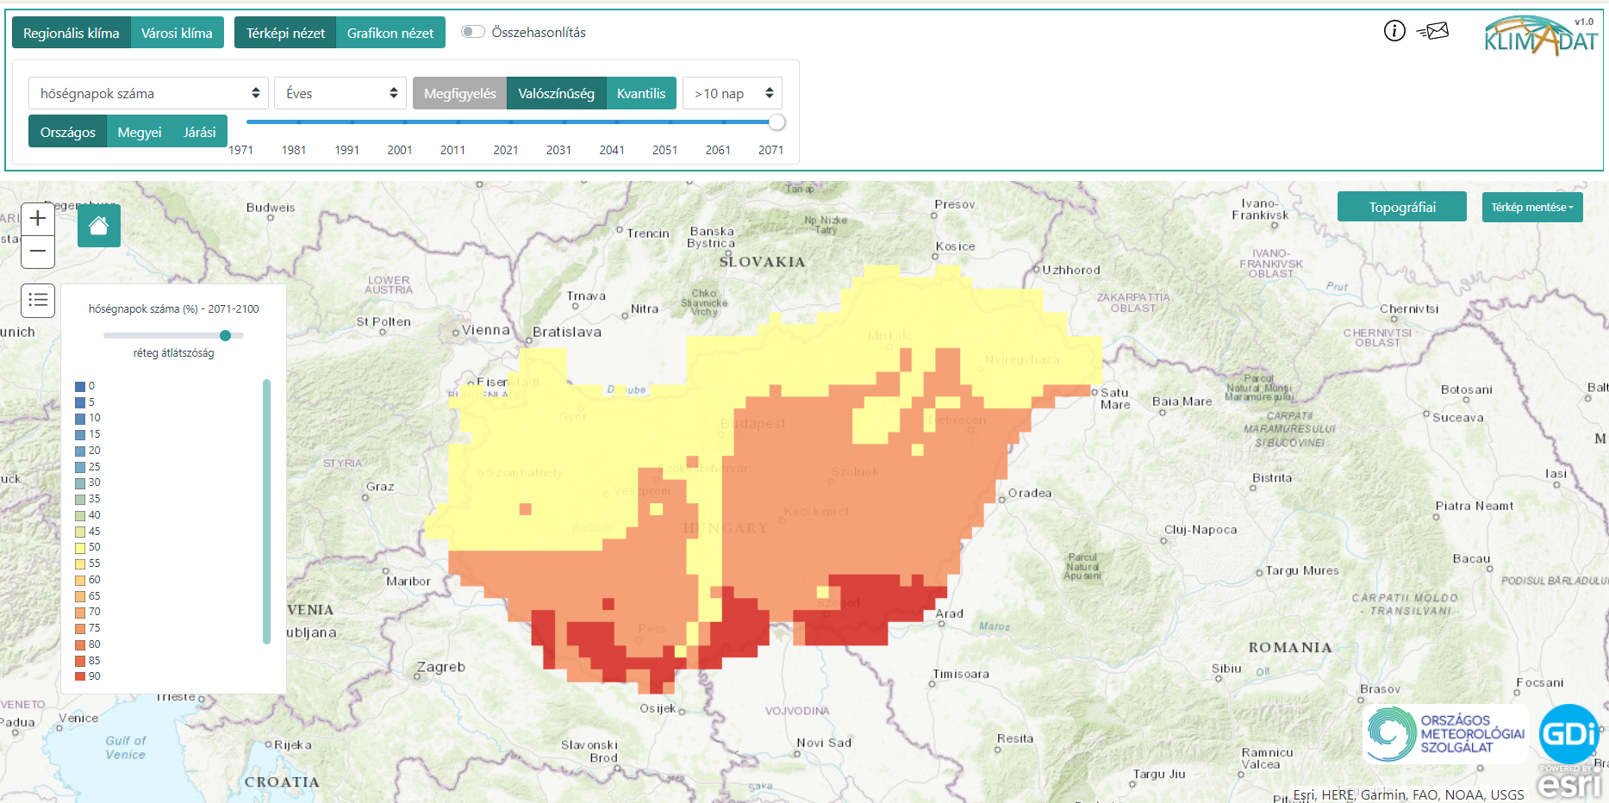
KLIMADAT adatbázis
KLIMADAT: Magyarországra és Budapestre vonatkozó, méréseken és modelleredményeken alapuló éghajlati adatbázis és megjelenítő rendszer
honlap: https://klimadat.met.hu
az eredmények térképek és grafikonok formájában vannak megjelenítve (letölthetők)
2016-2022

Slide 15
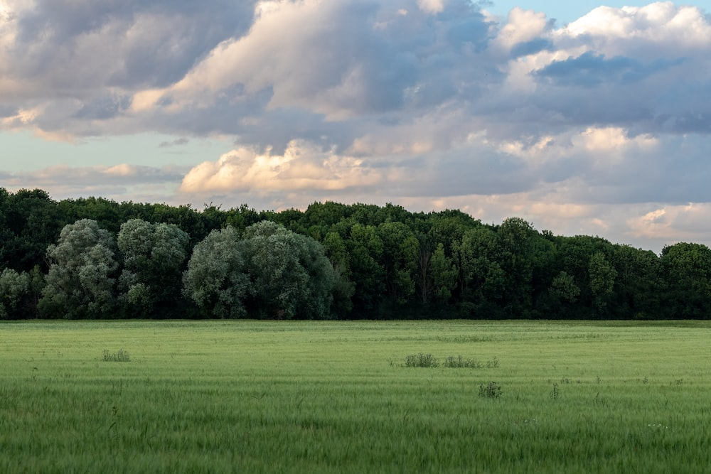
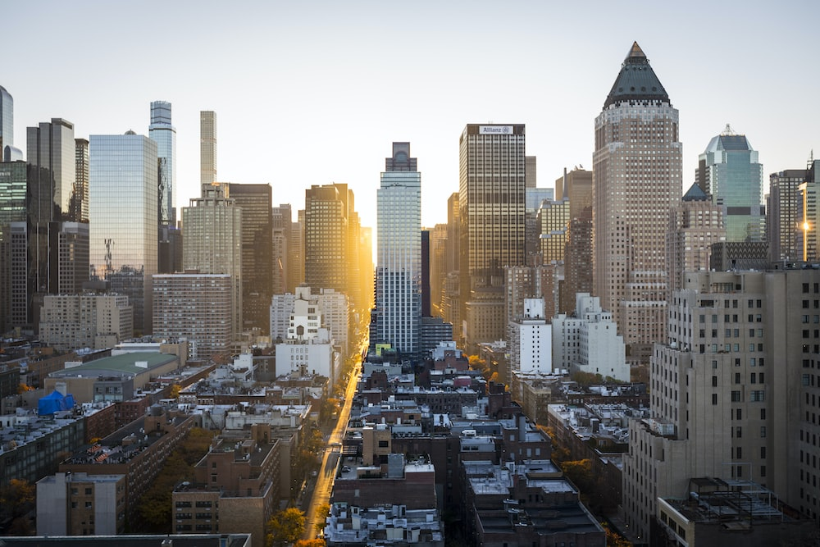
4. Városklíma
Kialakulása
a városi felszín tulajdonságai eltérnek a természetes területkétől:
szűk utcák, sűrűn elhelyezkedő, magas épületek
kisebb vízáteresztés → csökken a beszivárgás
kevesebb növényzet
légköri szennyezőanyagok
kisebb albedó*
antropogén hőtöbblet
*$\frac{visszavert RH sugárzás}{beérkező RH sugárzás}$

Slide 16
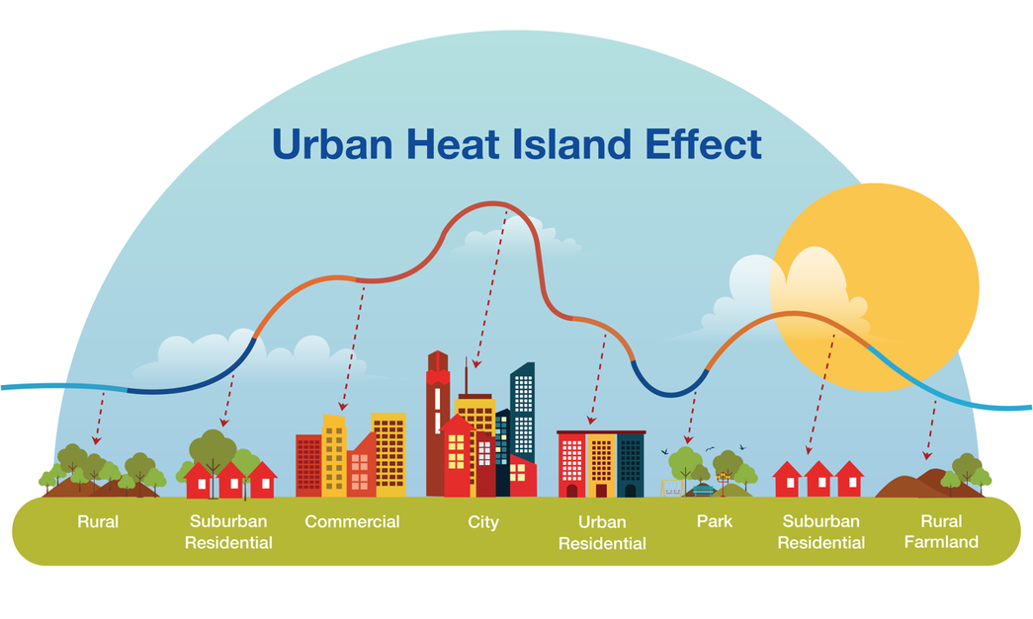
A városi klíma jellemzői:
UHI (urban heat island) – városi hősziget
SUHI (surface urban heat island) – felszíni városi hősziget
városi hősziget-cirkuláció
hatás a csapadékképződésre
kisebb felszínközeli szélsebesség
+ klímaváltozás → növelheti a városok kitettségét
vizsgálatára lehetőség: felszíni modell

Slide 17
Városi hatások modellezése – SURFEX + TEB
A felszíni modell – SURFEX
a felszín és a légkör közötti kölcsönhatások leírása
alsó határfeltétel
Mi alapján számol egy rácspontban?
felszínt jellemző adatok
légköri modelltől kapott kényszerek
1. modellszint → HTER
felszín
albedó
növényzet mennyisége
talaj típusa
sugárzás
hőmérséklet
csapadék
szélsebesség
nedvesség
nyomás

Slide 18
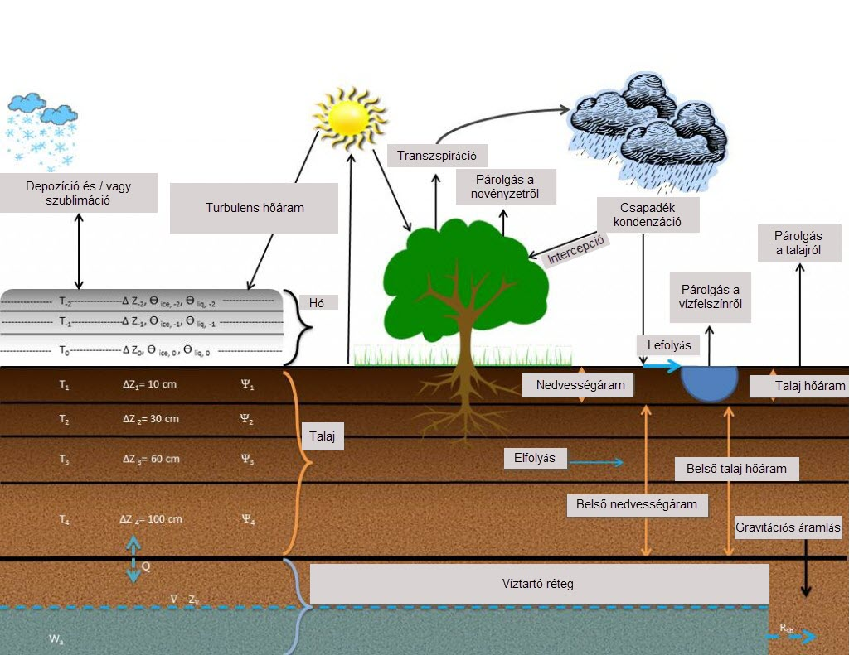
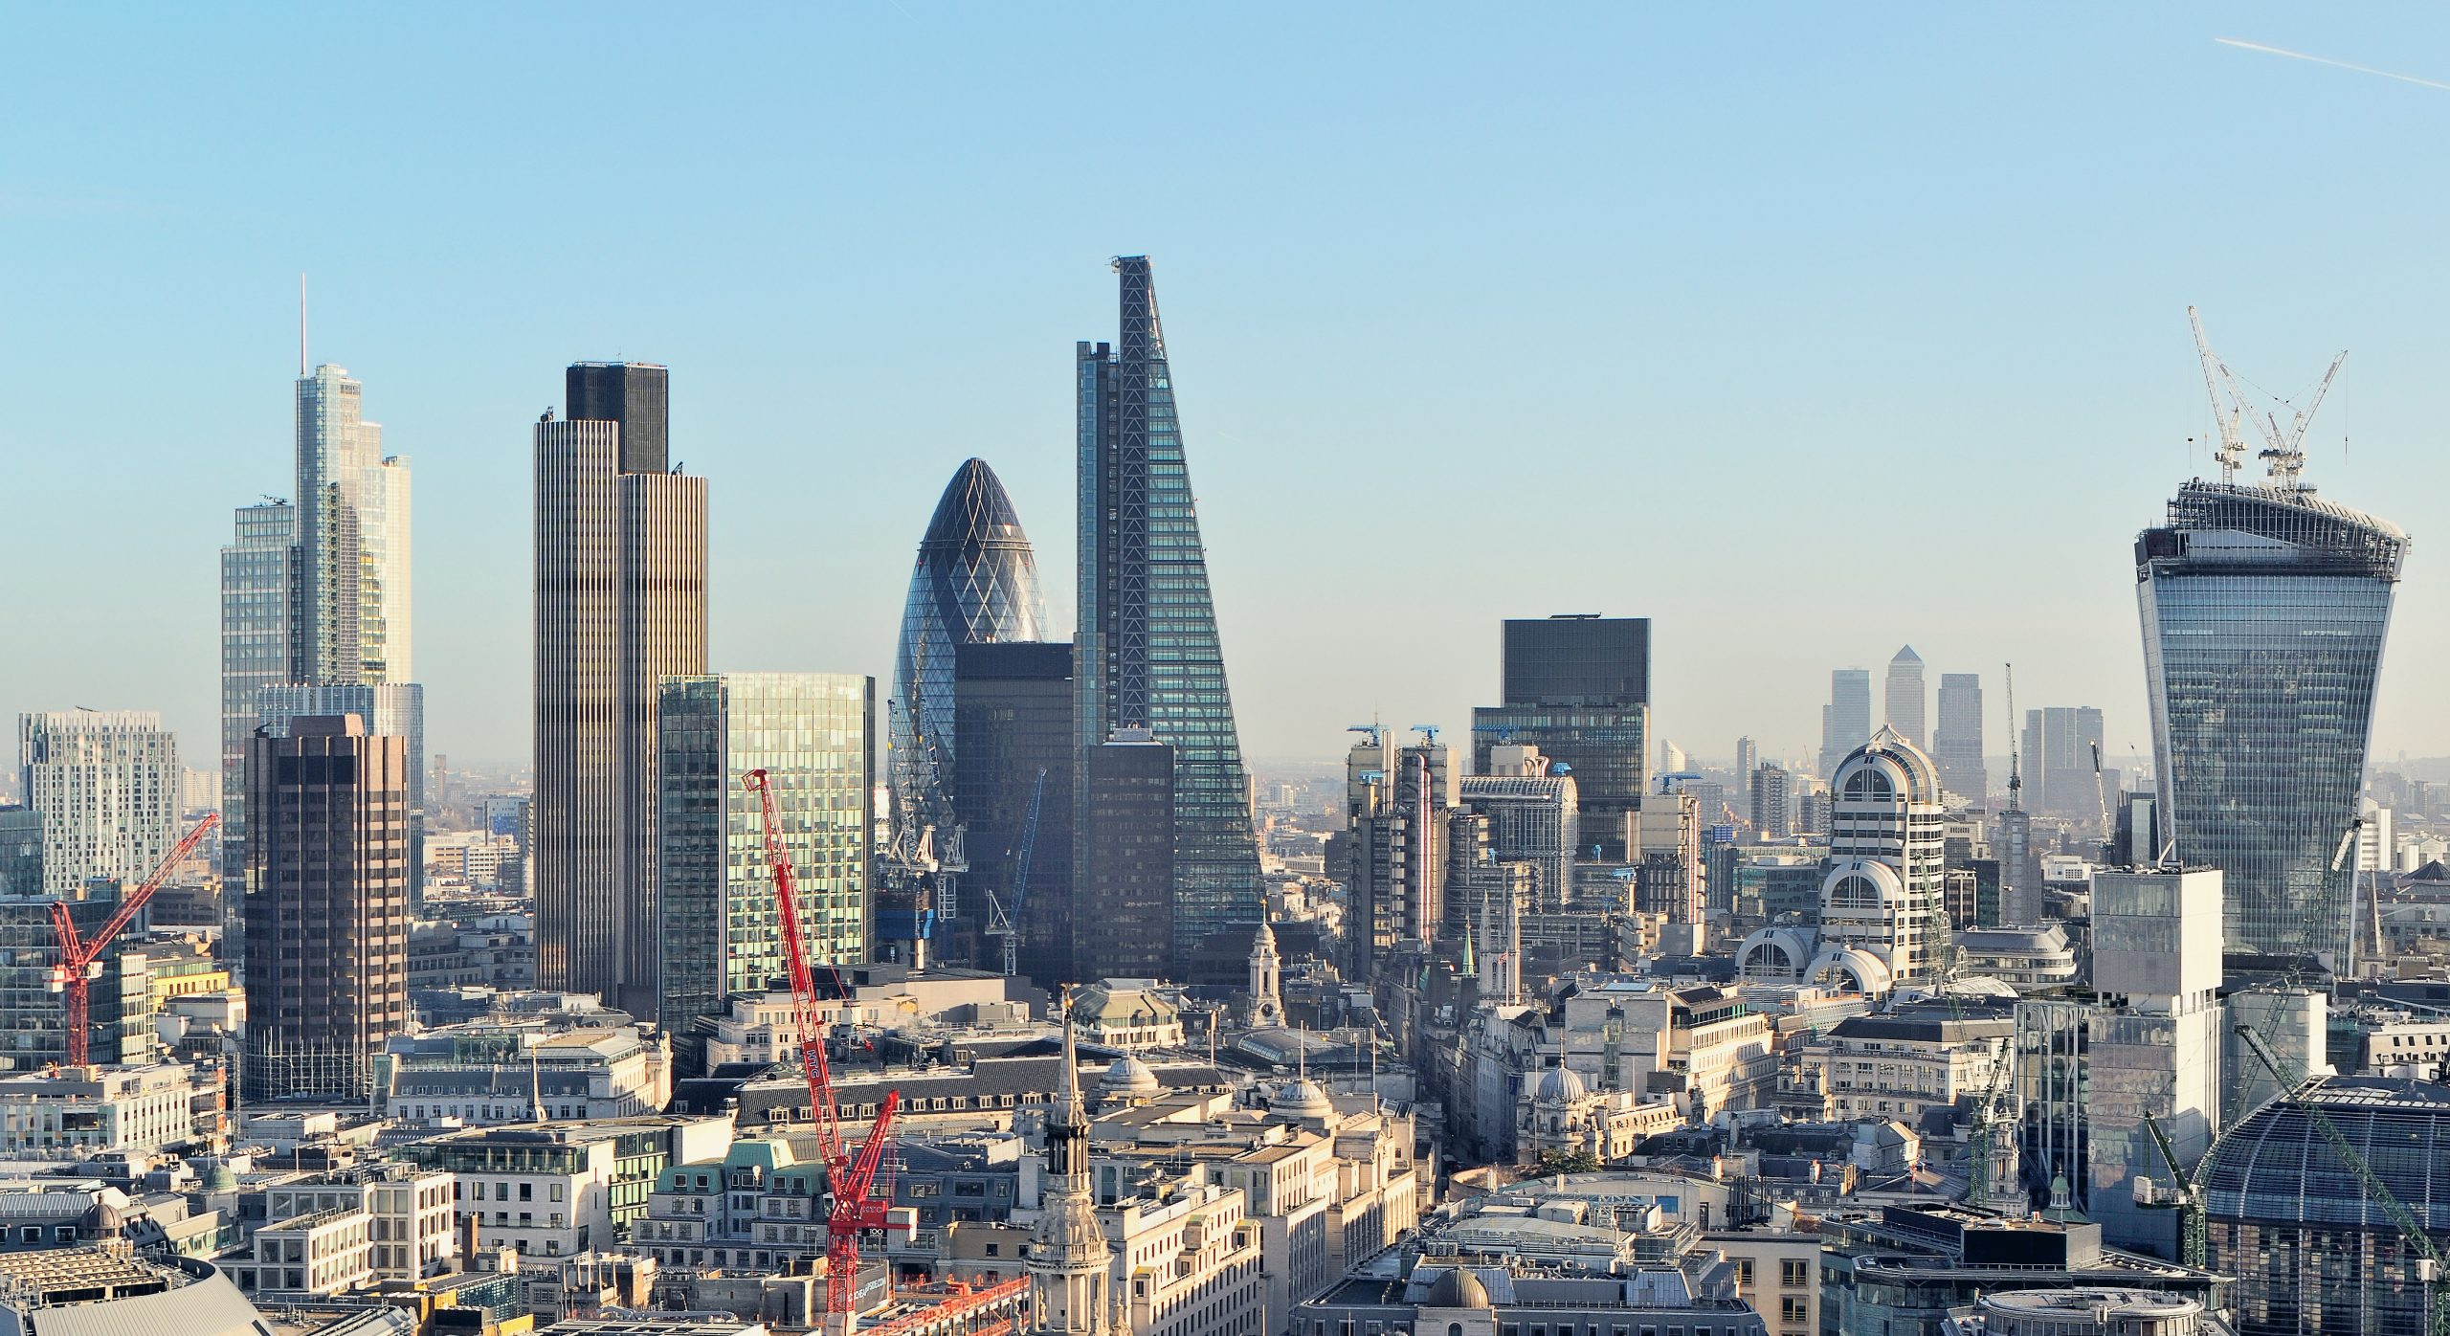
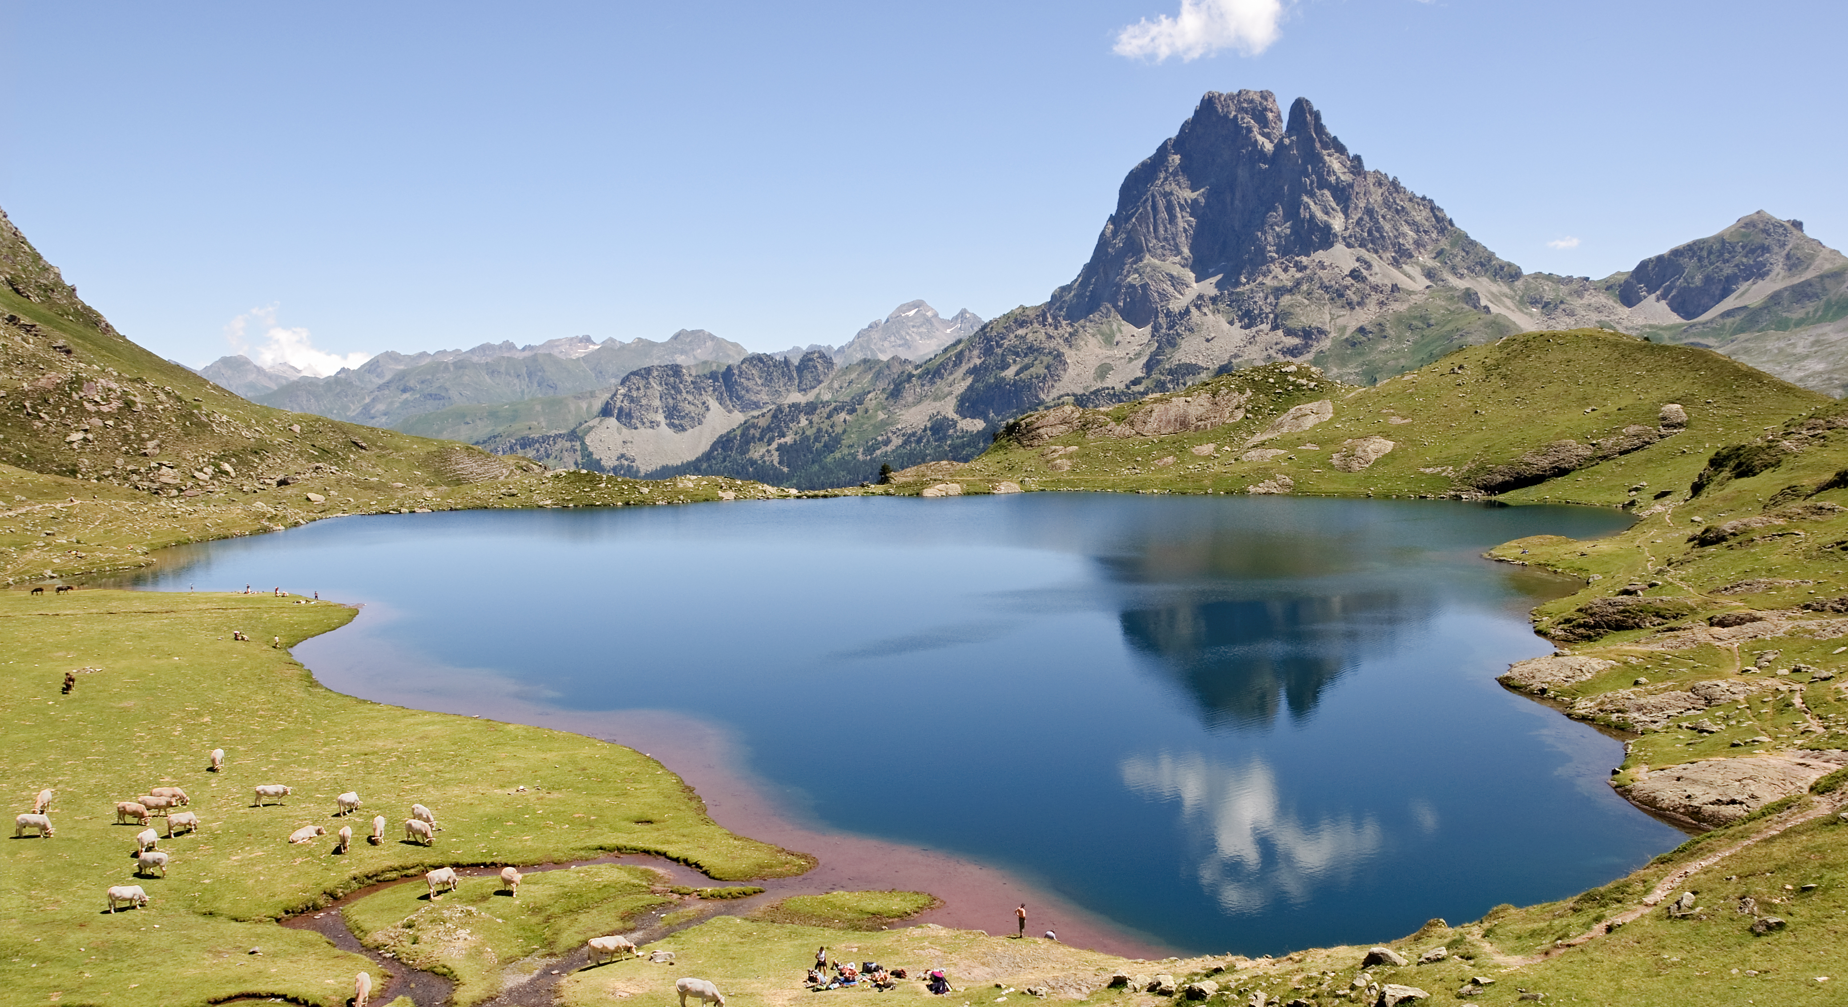
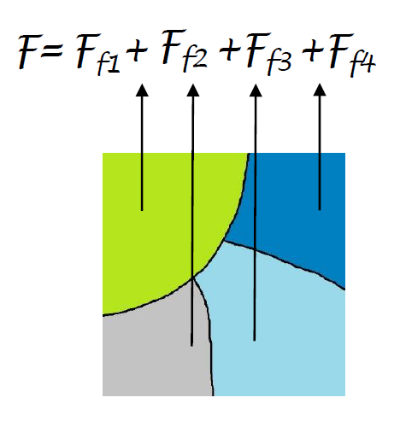
A felszíni modell folyamatai:
Különböző felszíntípusok – „tiling”
város
természet
tó
tenger
az almodellek külön-külön számolnak
a fluxusok átlagolva egy rácscellára
Mit ad át a légköri modellnek?
hőáram
momentum fluxus
sugárzás

Slide 19
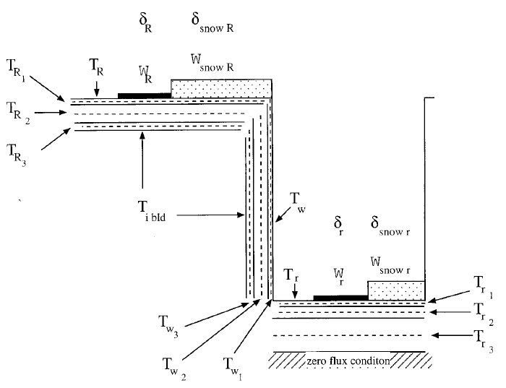
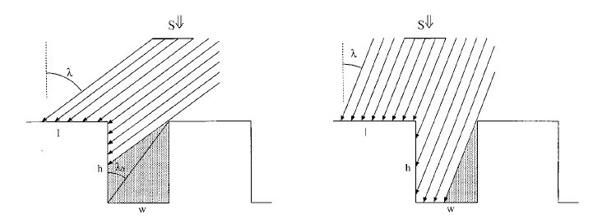
A városi almodell – TEB (Town Energy Budget)
városi kanyon
geometriai paraméterek (pl.: épületmagasság)
épületek árnyékolásának a hatása
antropogén hő (épületek fűtése, közlekedés, ipar)
TETŐ
FAL
ÚT

Slide 20
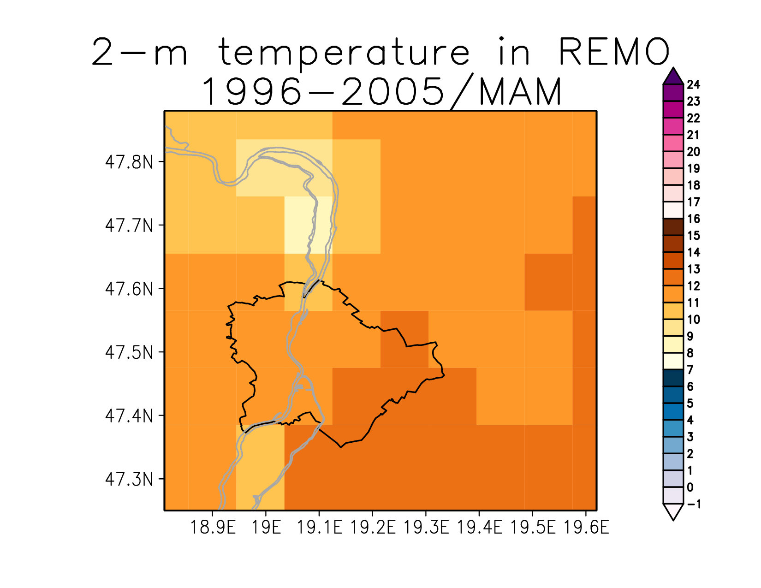
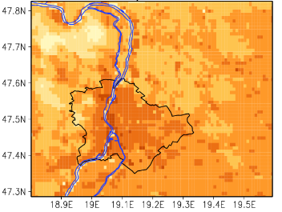
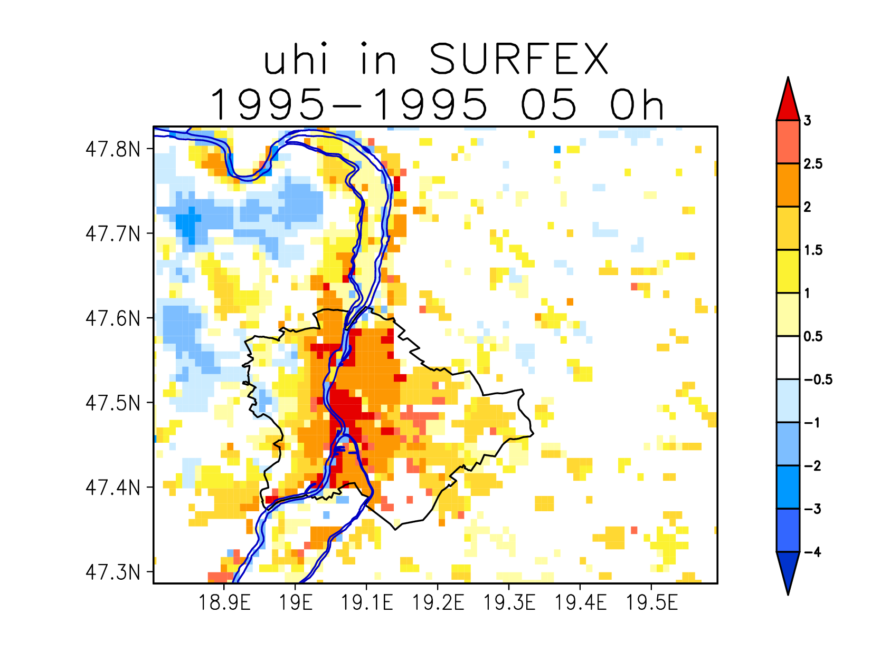
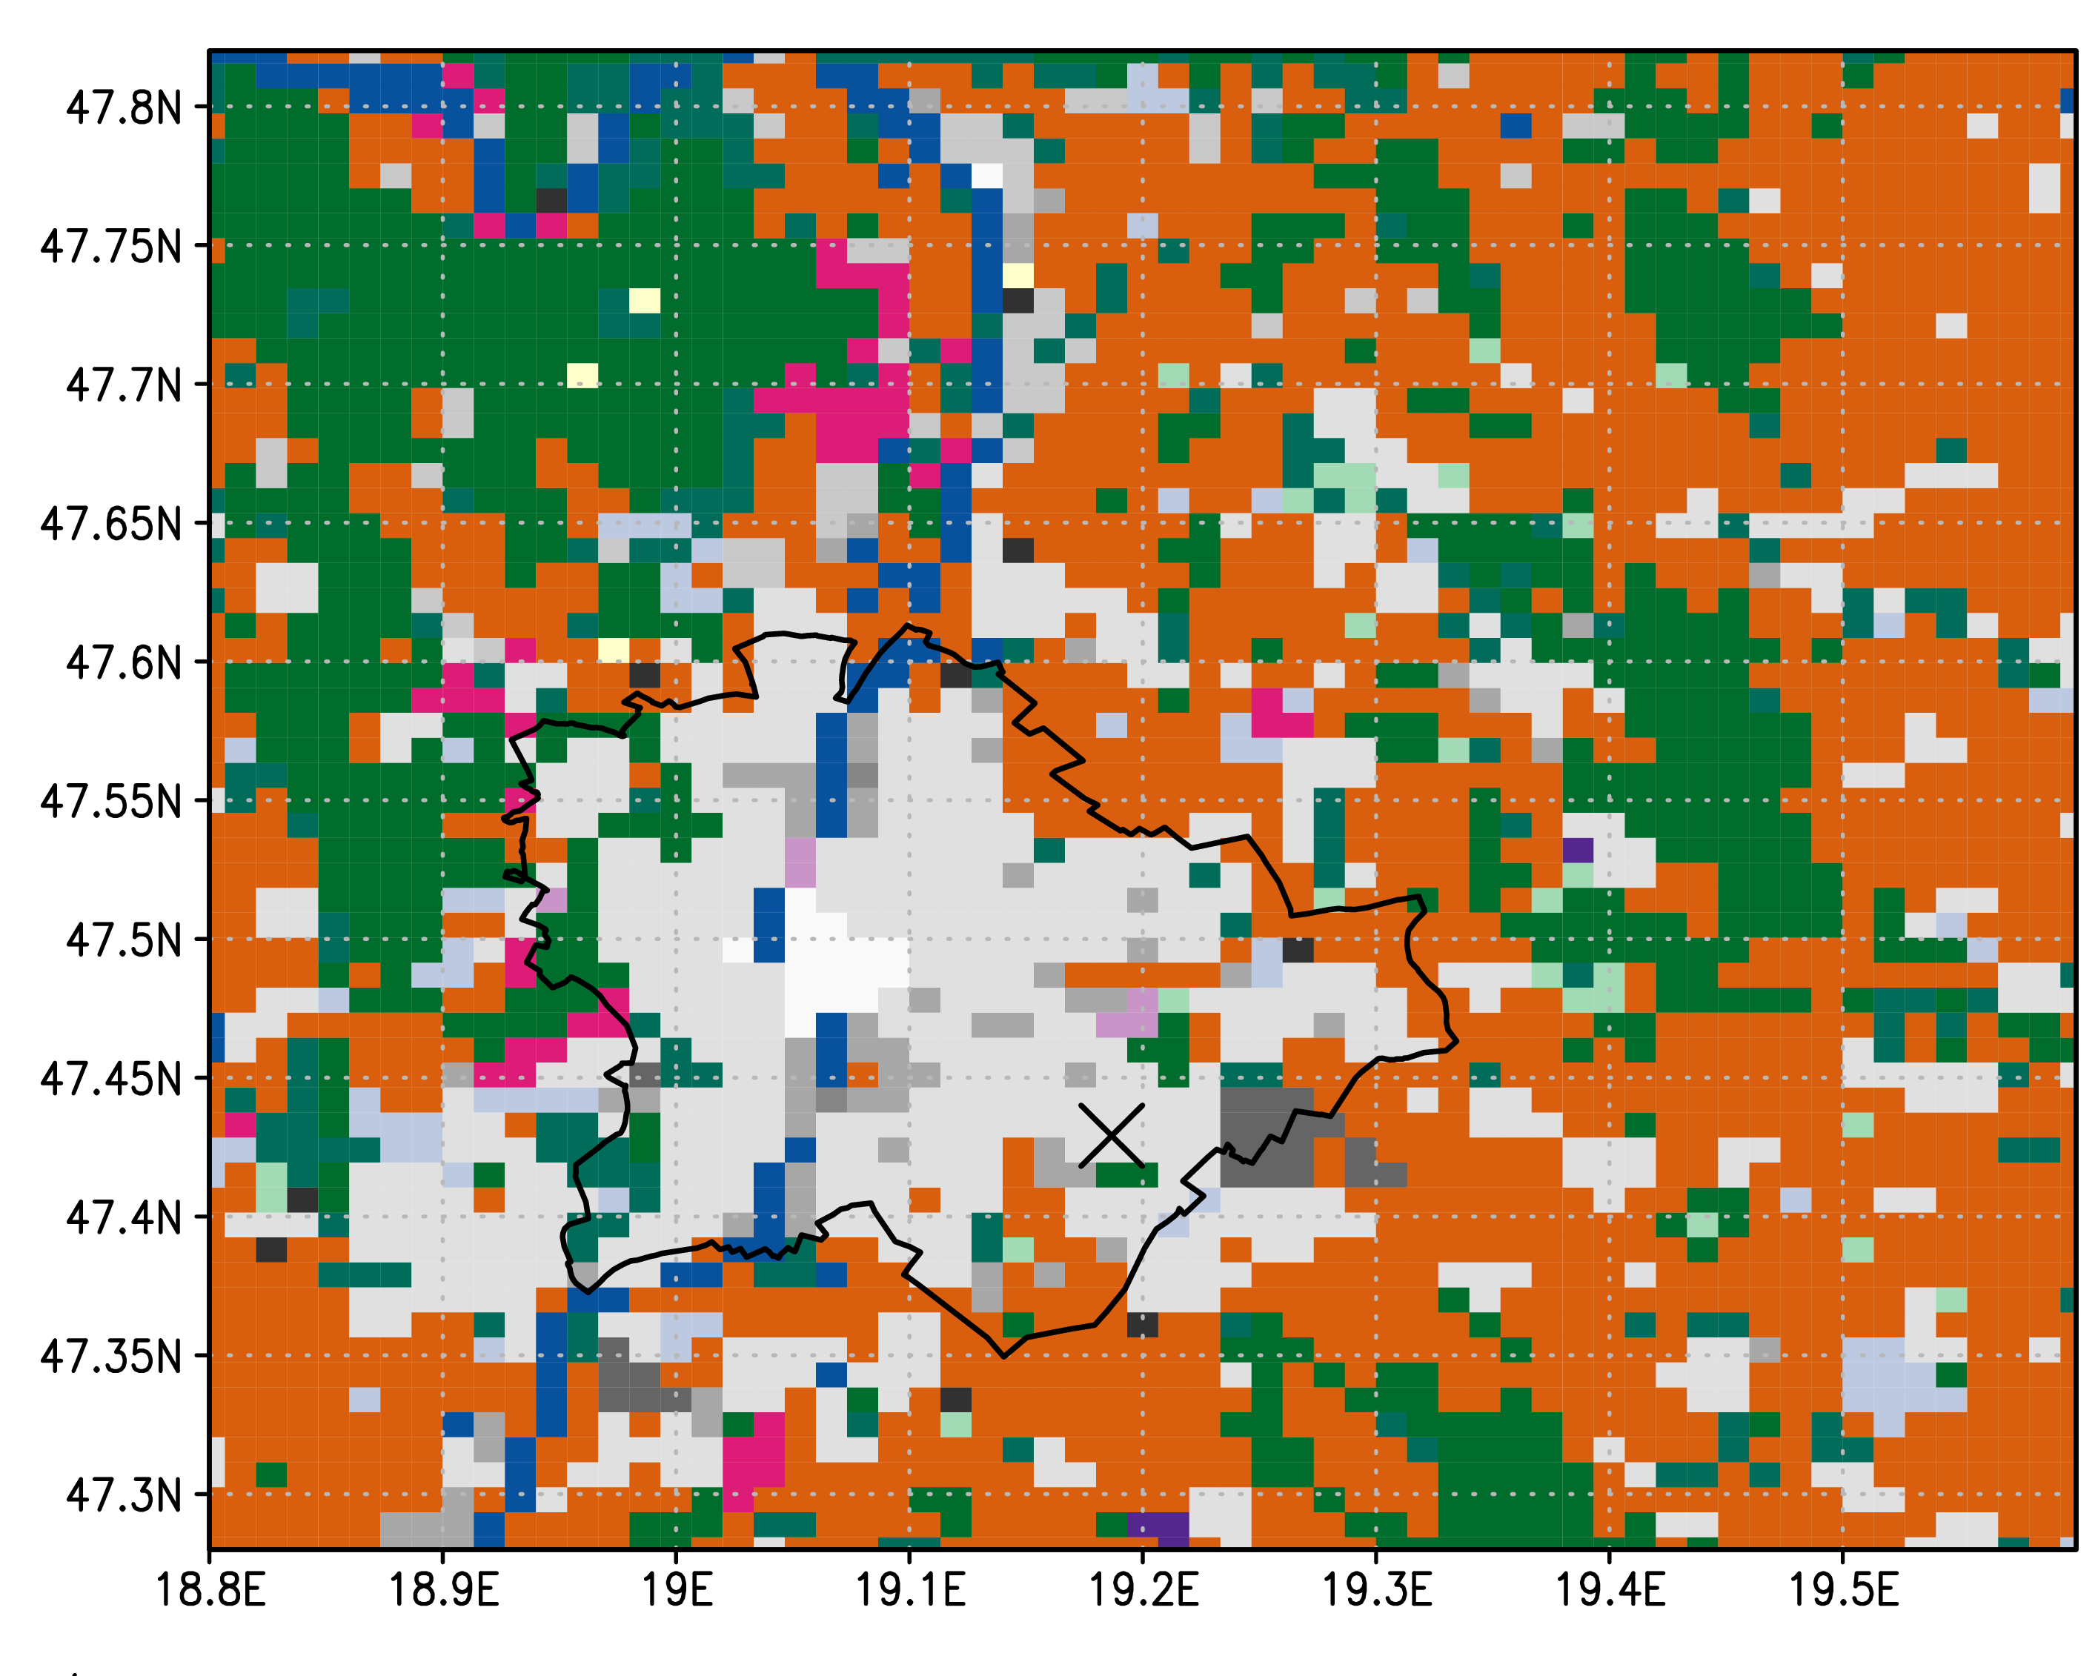
Városi projekciók a SURFEX-TEB modellel
Milyen hatást gyakorol az éghajlatváltozás a városokra?
2 m-es hőmérséklet (°C) 1996-2005 (MAM) REMO – 10 km
2 m-es hőmérséklet (°C) 1996-2005 (MAM)
SURFEX – 1 km
offline szimuláció: külön futtatni a SURFEXET
légköri kényszerek: regionális klímamodellekből
(ALADIN és REMO)
vizsgálható az UHI-intenzitás
UHI intenzitás (°C) 1996-2005 (május)
A városi területek többlethőmérséklete
a vidék átlaghőmérsékletéhez képest.

Slide 21
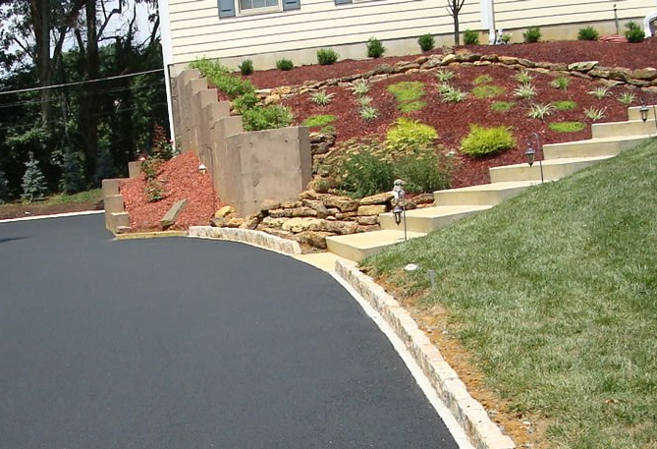
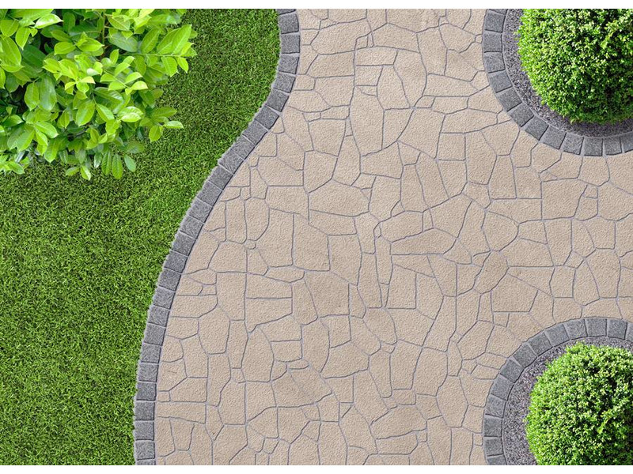
Érzékenységvizsgálatok a SURFEX-TEB modellel
LIFE in Runoff projekt
városi hősziget-intenzitás mérséklésére vonatkozó vizsgálatok (Budapest)
1. Városi felszín albedójának módosítása
10 éves időszak vizsgálata (2046-2055)
albedó növelése
tetőkön
utakon
+ 0,5
+ 0,5

Slide 22
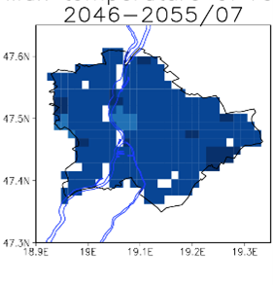
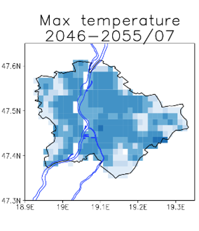
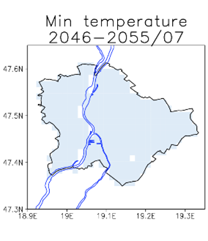
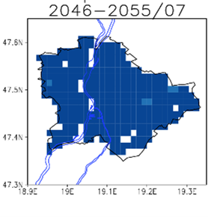
maximumhőmérsékletek csökkenése
minimumhőmérsékletekre nem volt hatás
felszíni hőmérsékletek jelentős csökkenése
Út albedójának a megnövelése
Hatás a maximális felszíni hőmérsékletre
belváros
Út albedójának a megnövelése
Hatás a 2 m-es hőmérsékletre
Tető albedójának a megnövelése
Hatás a maximális felszíni hőmérsékletre

Slide 23
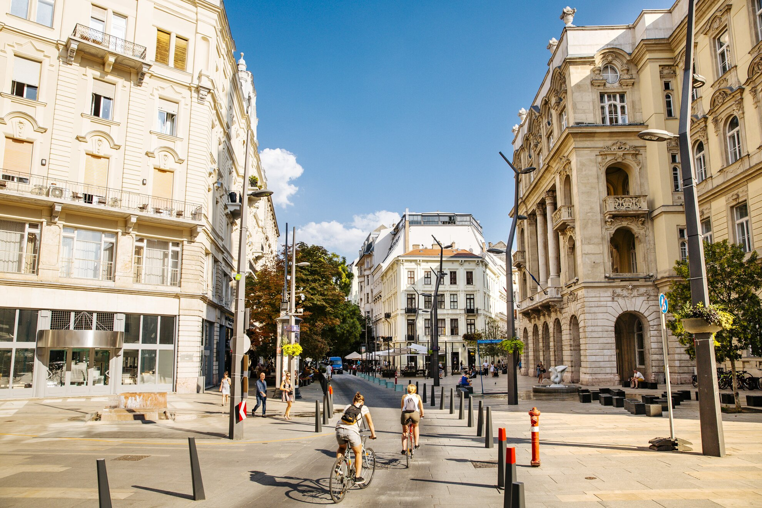
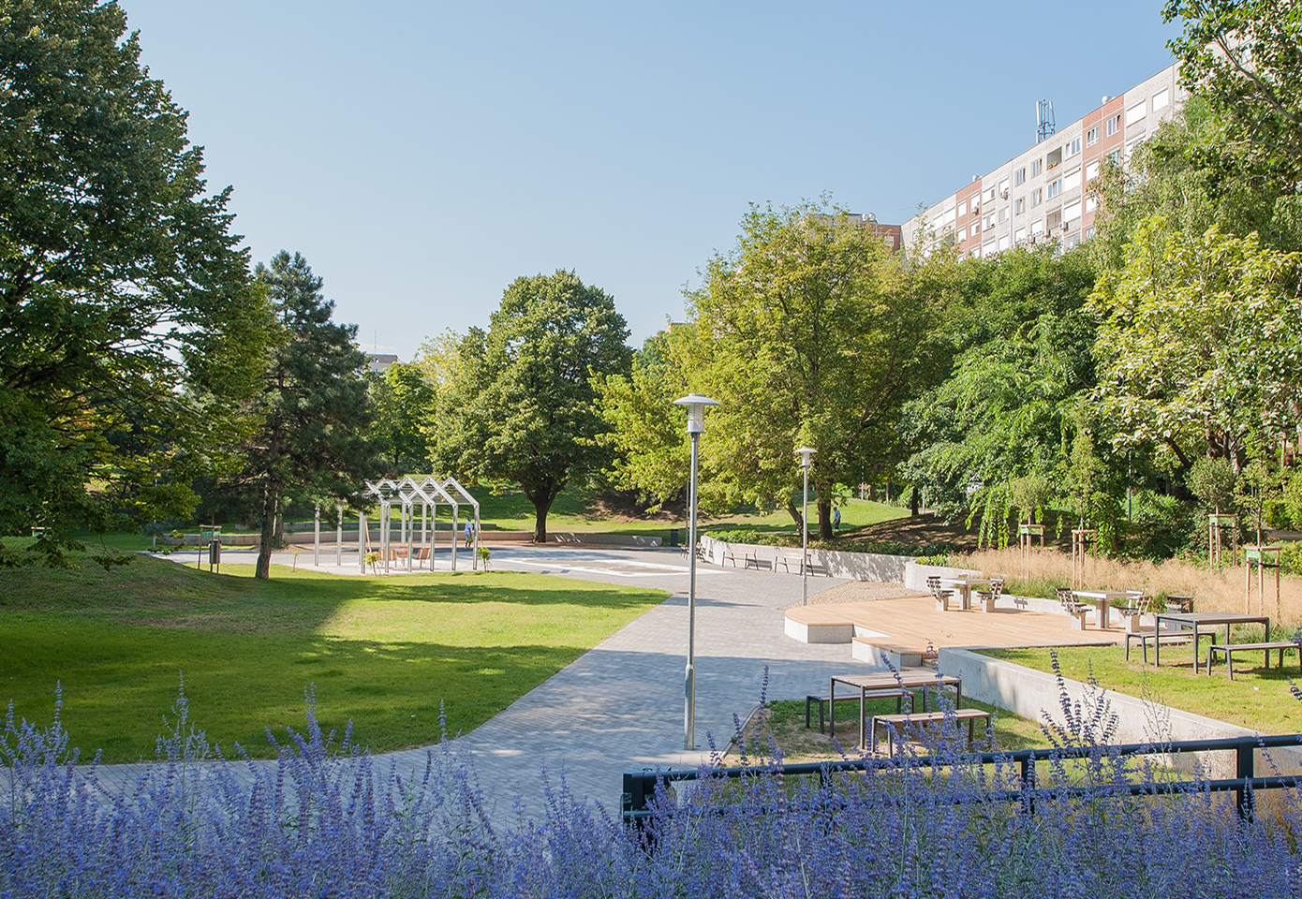
2. Zöldterület növelésének a hatása – tervezési szakasz
12. kerület: városi rácspontok

Slide 24
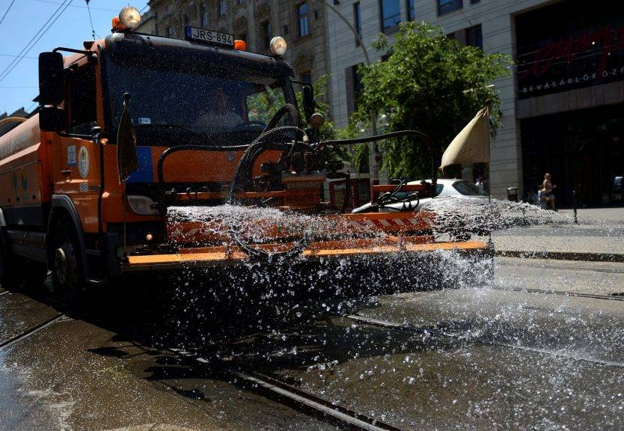
3. Öntözés és locsolás hatása – tervezési szakasz
A nap melyik szakaszában érdemes öntözni és locsolni?
hőhullámos időszak vizsgálata
3 órás idősávok vizsgálata → melyik sávban volt a legpozitívabb a hatás
öntözés és locsolás: + csapadékként

Slide 25
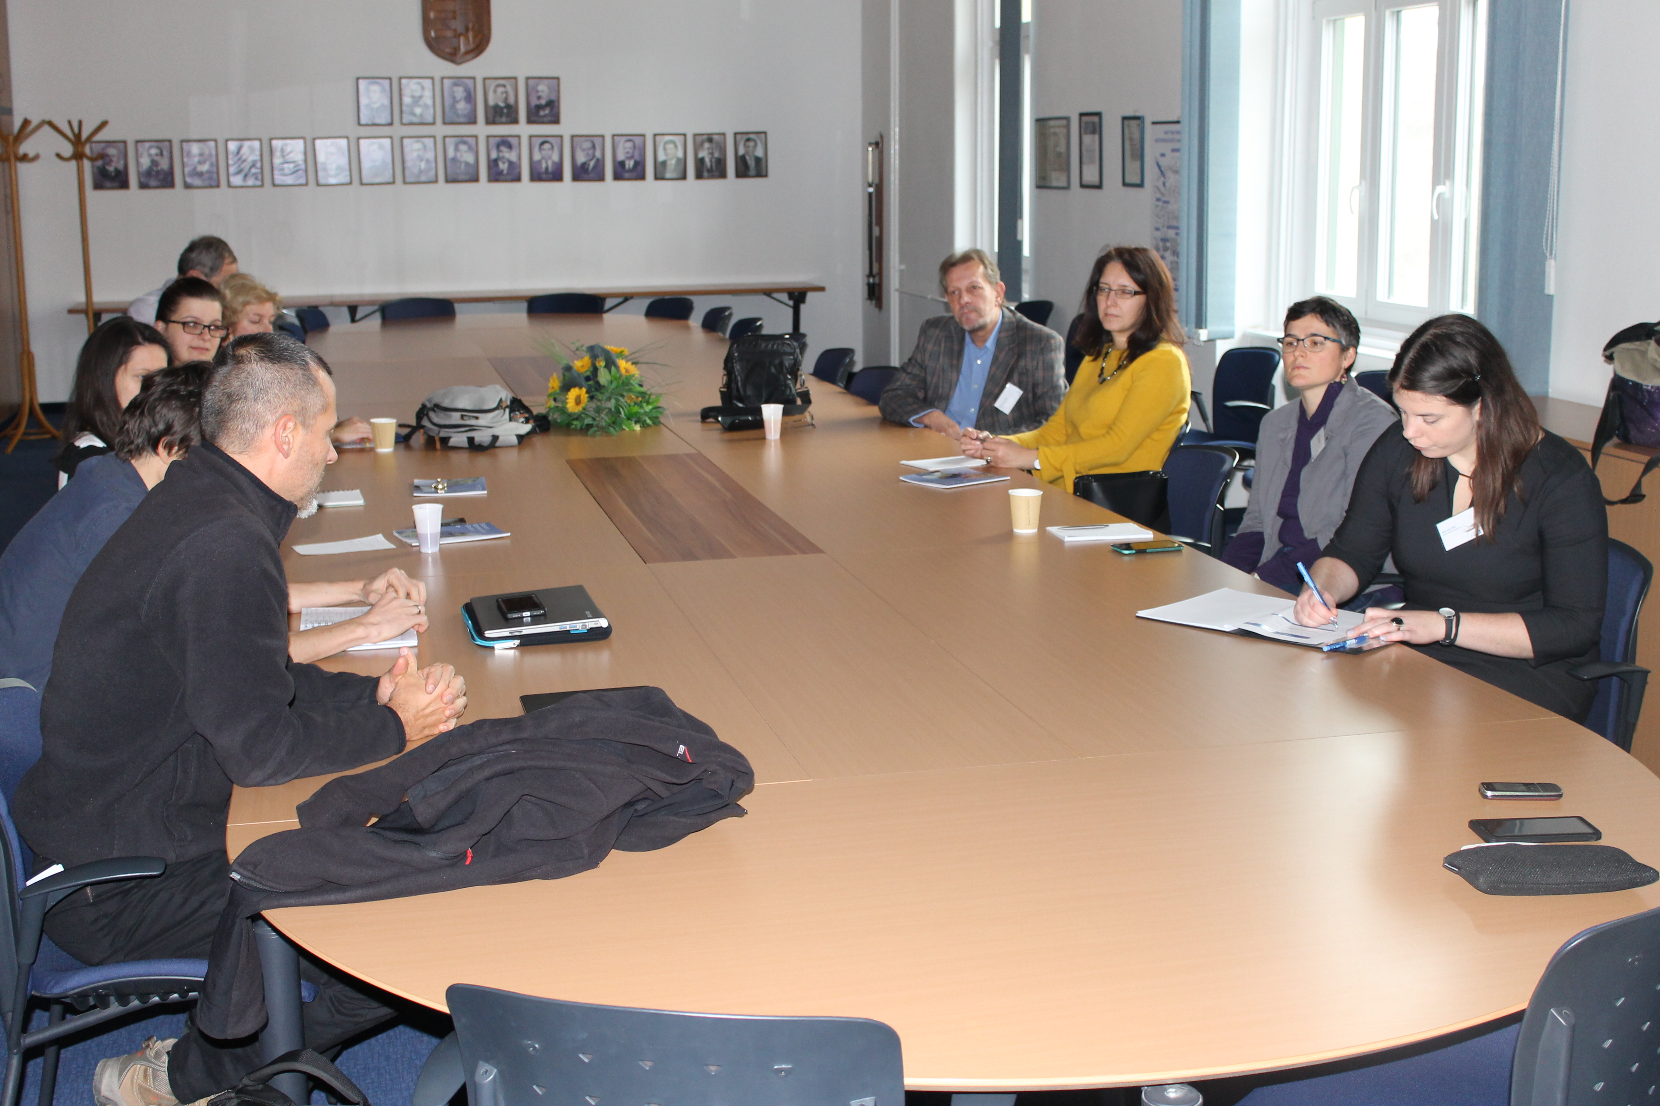
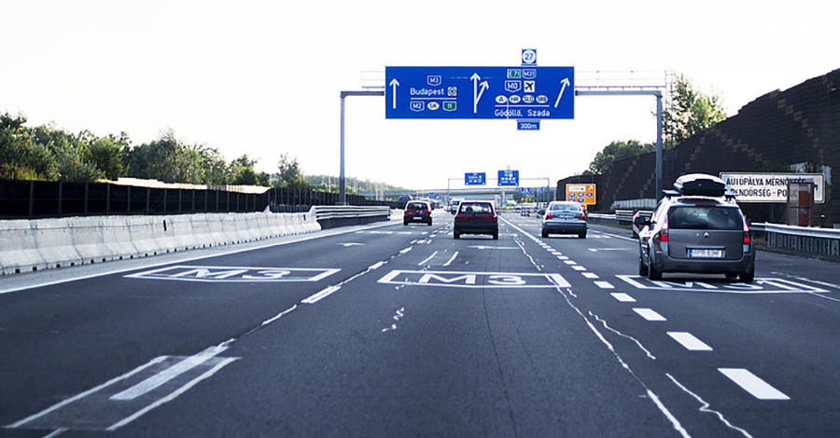
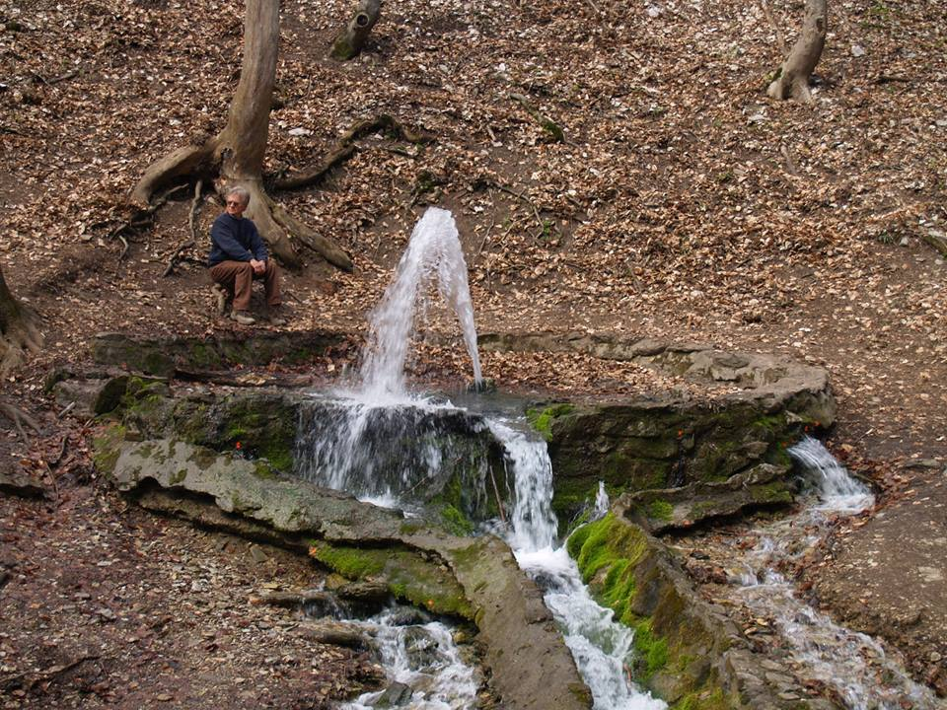
Mit csinálunk a kutatás mellett?
Együttműködünk más szervezetekkel, információt és szolgáltatást nyújtunk számos vizsgálathoz.
ALADIN
Hogyan érinti a klímaváltozás az egyes területeket?
SURFEX
Szeged
RCP8.5
Többszöri egyeztetés a felhasználókkal, új paraméterek előállítása (pl. hidrológiai modellezéshez potenciális evapotranszspirácó)

Slide 26
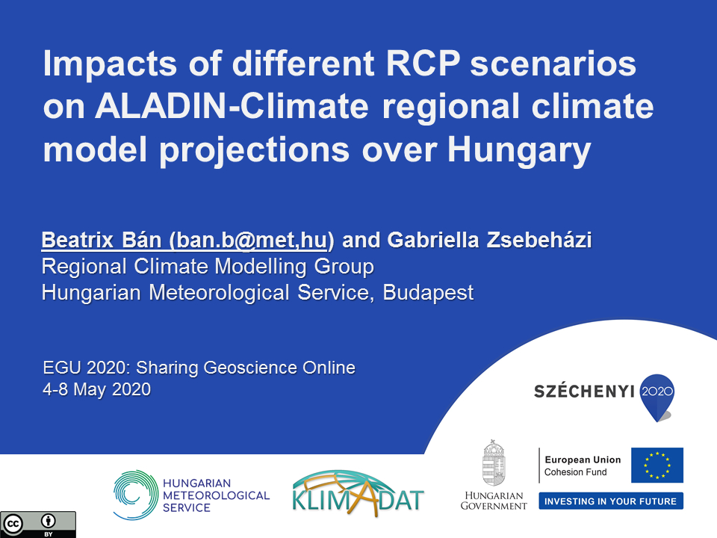
Mit csinálunk a kutatás mellett?
Eredményeinket hazai és nemzetközi konferencián, publikációkban mutatjuk be.
ALADIN
SURFEX
Szeged
RCP8.5

Slide 27
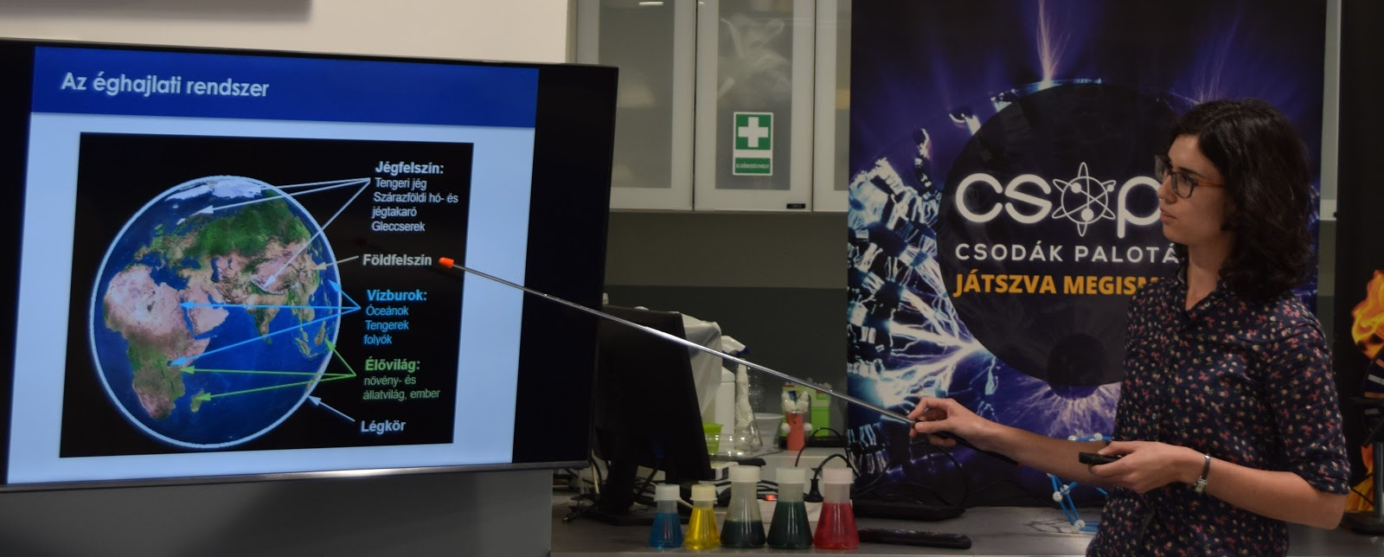
Mit csinálunk a kutatás mellett?
Ismeretterjesztő előadásokat tartunk, cikkeket írunk, interjút adunk.
Oktatunk egyetemen (ELTE, BME, Miskolci Egyetem), képzést adunk szakmai szervezeteknek.
Szakdolgozati/diplomamunka témát vezetünk.
ALADIN
SURFEX
Szeged
RCP8.5

Slide 28
Milyen elméleti és gyakorlati ismeretekre van szükség munkánkhoz?
Dinamikus meteorológia, éghajlattan, statisztika, matematika alapos ismerete
A modellezéshez elengedhetetlen az elméleti háttér ismerete is (Numerikus előrejelzés)
ALADIN
SURFEX
Alap programozási ismeret
A modellek Fortran programnyelven íródtak, azokat shell scripttekkel futtatjuk
A feldolgozásban Grads, cdo, R, programokat használunk
Szeged
RCP8.5
Minden megtanulható

Slide 29
Köszönöm szépen a figyelmet!
Elérhetőség: klimadinamika@met.hu
zempleni.zs@met.hu
Honlap: www.met.hu/RCM

